Slide 1
Thème: algèbre séquence 3: Suites numériques

Slide 2
1°) Généralités sur les suites
1.1) Petit rappel historique par Frédéric Demoulin
L’un des premiers travaux portant sur les suites de nombres semble provenir d’un certain ARCHIMÈDE.
Dans son traité La mesure du cercle, pour trouver une valeur approchée de π, il avait eu la brillante idée de considérer des polygones réguliers inscrits et circonscrits à un cercle de rayon 1 : d’abord deux triangles équilatéraux, puis deux carrés, deux pentagones, etc.
Comme on peut le voir ci-dessus, plus le nombre de côtés du polygone inscrit au cercle est grand et plus son périmètre est proche de la circonférence du cercle tout en lui restant inférieur. De même, plus le nombre de côtés du polygone circonscrit au cercle est grand et plus son périmètre est proche de la circonférence du cercle tout en lui restant supérieur. Les périmètres de ces polygones forment ainsi deux suites de nombres qui encadrent la circonférence du cercle, en l’occurence 2π.
Comme ARCHIMÈDE, de nombreux autres grands scientifiques (FIBONACCI, LUCAS, BERNOULLI, NEWTON, MOIVRE, CAUCHY, WALLIS, pour ne citer qu’eux. . . ) vont, historiquement, s’intéresser aux suites dans le but d’approcher des valeurs numériques.
Au cours du XVIIe et du XVIIIe siècle, l’intuition et le génie de mathématiciens tels EULER ou BERNOULLI amènent à l’établissement de nombreux résultats relatifs aux suites, reléguant parfois au second plan les limites de validité de leurs découvertes.
Il faut donc attendre le début du XIXe siècle pour qu’AUGUSTIN LOUIS CAUCHY pose les fondements rigoureux de la théorie des suites. CAUCHY prend ainsi sa revanche sur les illustres mathématiciens du XVIIe et du XVIIIe. Deux événements décisifs viennent alors donner un élan supplémentaire aux suites : l’introduction de la notation indicielle qui consiste à repérer chaque terme d’une suite par une même lettre affectée d’un indice et le point de vue de PEANO qui définit une suite comme étant une fonction de $ℕ$ dans $ℝ$.
Plus récemment, dans la seconde moitié du XXe siècle, le développement des outils de calcul va logiquement donner un nouvel essor à l’étude des suites. À l’heure actuelle, les domaines d’application des suites sont bien vastes : Analyse numérique, Mathématiques financières, Physique, Biologie, etc.

Slide 3
1.2) Modes de génération d’une suite
1.2.1) Définition d’une suite numérique
Définitions:
Une fonction numérique $u :n ⟼u\left(n\right)$définie sur $ℕ$ (ou une partie de $ℕ$) est appelée une suite numérique$.$
Les images $u(n)$ sont appelés les termes de la suite et sont aussi notées $u_{n}$(on lit « u indice n »).
Les antécédents n, qui sont des nombres entiers, sont appelés les rangs (ou les indices) des termes.
La suite u se note également ${(u}_{n})$ ou $(u\left(n\right))$.
Autrement dit, une suite est une liste de nombres réels, repérés par leur rang dans la liste.
Exemple:
La liste de nombres 3; 6; 9; 12; 15; … correspond aux premiers termes de la suite $(u_{n})$ avec $u_{1}=3, u_{2}=6, u_{3}=9, …$
On dit que 3 est le terme de rang 1, 6 est le terme de rang 2, 9 est le terme de rang 3…
Attention:
On peut démarrer la suite au rang 0 et non pas au rang 1.
Exemple:
Dans la suite précédente, 9 est le terme de rang 2 dans le premier cas et le terme de rang 3 dans le deuxième cas.
$u_{4}$signifiera le terme de rang 4 et sera le 5ème nombre de la suite dans le premier cas alors qu’il sera à la fois le terme de rang 4
et le 4ème nombre de la suite dans le deuxième cas.

Slide 4
1.2.2) Suite définie par une formule explicite $u_{n}=f(n)$
On définit une suite par une formule explicite lorsque le terme $u_{n}$ est donné en fonction de $n avec n ∈ℕ.$
Cette formulation s’avère être très pratique pour calculer le $n^{ième}$ terme de la suite $\left(u_{n}\right).$
Exemple:
Soit la suite $(u_{n})$ définie pour tout entier naturel n par $u_{n}=5n et de premier terme u_{0}.$
Alors $u_{0}=5 ×0=0 ; u_{3}=5 ×3=15 ;……..u_{2015 }=5 ×2015=10075.$
1.2.3) Suite définie par une relation de récurrence $u_{n+1}=f(u_{n})$
On définit une suite par une relation de récurrence lorsque le terme $u_{n+1} (dit "le suivant")$ est donné en fonction de $u_{n} (dit "le précédent") avec n ∈ℕ.$
Il est impératif de connaître dans ce cas la valeur de son premier terme.
Cette formulation s’avère être plus délicate à manipuler pour calculer le $n^{ième}$ terme de la suite $\left(u_{n}\right).$
Exemple:
Soit la suite $(u_{n})$ définie par $u_{0}=1 et chaque terme est le quintuple du précédent$. Cela se traduit par $u_{n+1}=5 u_{n} .$
Alors $u_{1}=5 × u_{0}=5 ×1=5 ; u_{3}=5 ×u_{2}=5 ×5 × u_{1}=25 ×5=125 ;……..u_{2015 }=5 ×u_{2014}.$

Slide 5
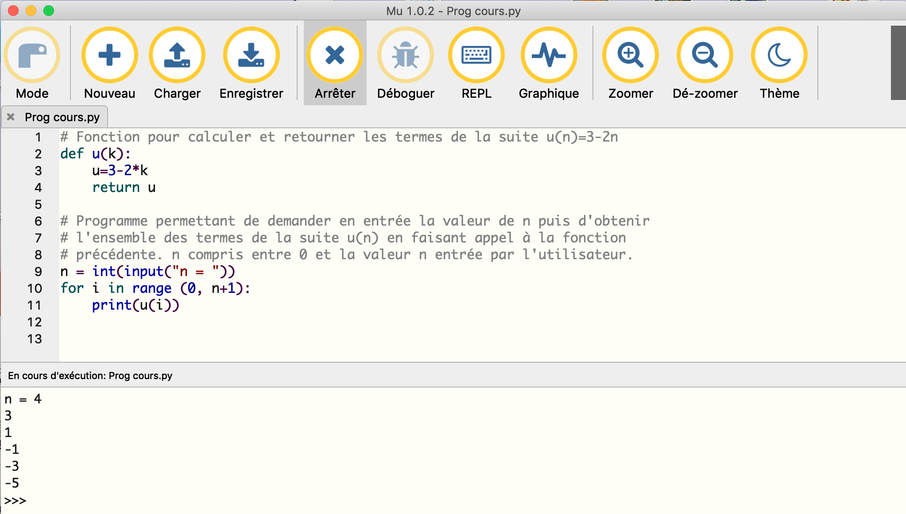
1.2.4) Suite définie par un algorithme
Le programme ci-contre calcule et
affiche les termes u₀, u₁, u₂, u₃, u₄.
1.2.3) Suite définie par des motifs géométriques
+3
+3
En poursuivant la démarche illustrée ci-contre,
On obtient C₄ = C₃ + 3 = 7 + 3 = 10
On est alors en mesure d’écrire en considérant
que ce procédé se poursuit à l’infini que :
C_{n+1} = C_{n} + 3 (Relation de récurrence)
C₁=1
C₂=4
C₃=7

Slide 6
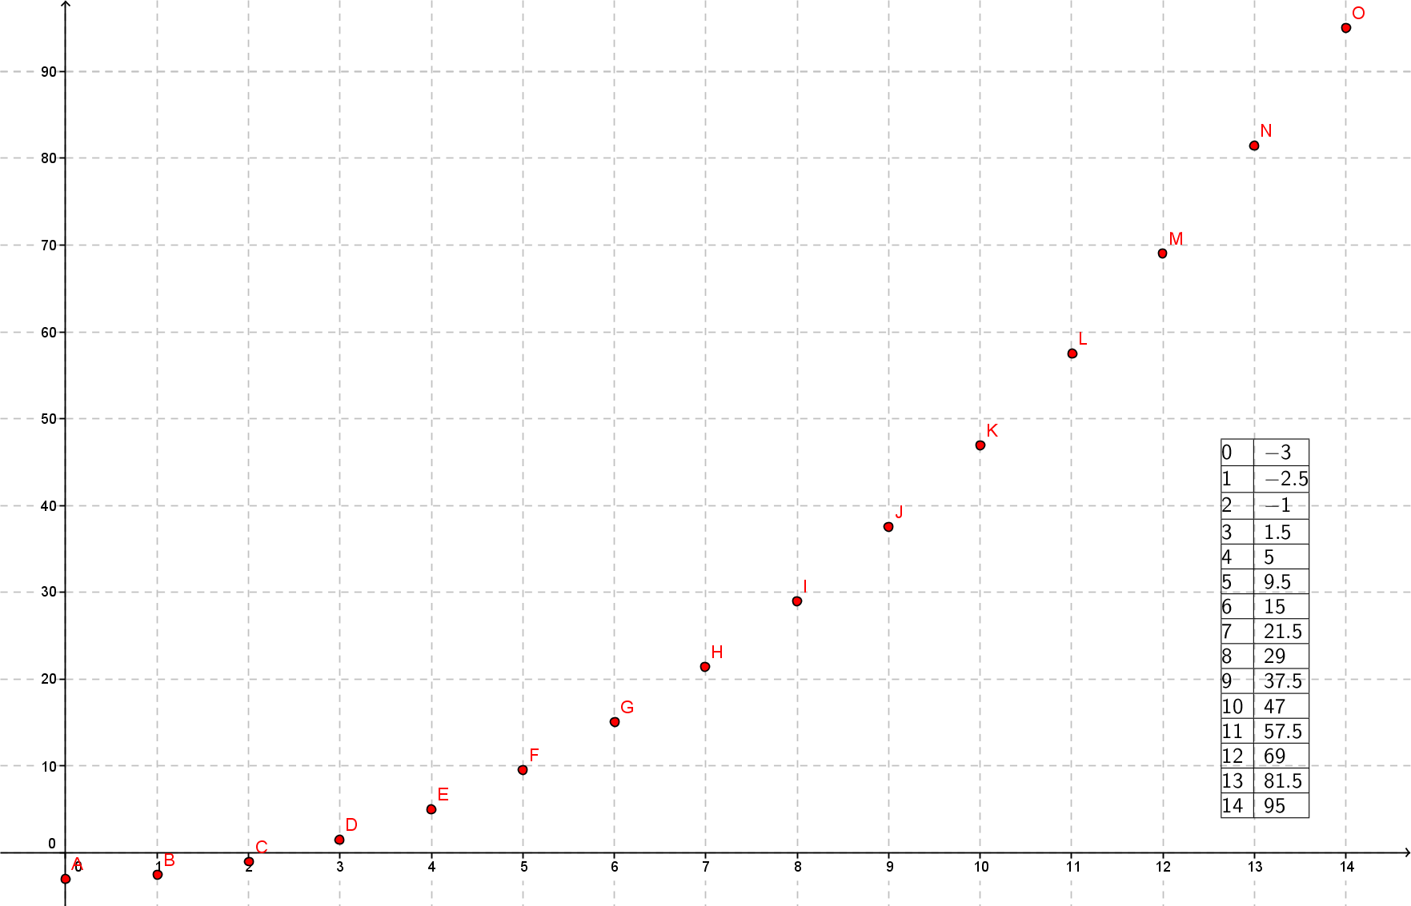
2°) Etudes des suites
2.1) Représentations graphiques d’une suite
2.1.1) Représentation d’une suite définie par une formule explicite $u_{n}=f(n)$
Dans un repère du plan, on représente une suite par un nuage de points de coordonnées $(n ; u_{n})$.
Exemple :
Soit $(u_{n})$ la suite définie pour tout entier naturel $n$ par $u_{n}= \frac{n²}{2} −3.$Voici sa représentation graphique pour $n ε \left[0 ;14\right]:$
Concrètement, les termes de la suite sont les ordonnées des points de coordonnées $(n ; u_{n})$ d’abscisses entières positives ou nulles et appartenant à la courbe représentative $𝒞_{𝒻}$ de la fonction f.
Ici, f est définie sur $ℝ^{+} ( [0 ; +∞[ )$ par
$$f\left(x\right)= \frac{x²}{2} −3$$

Slide 7
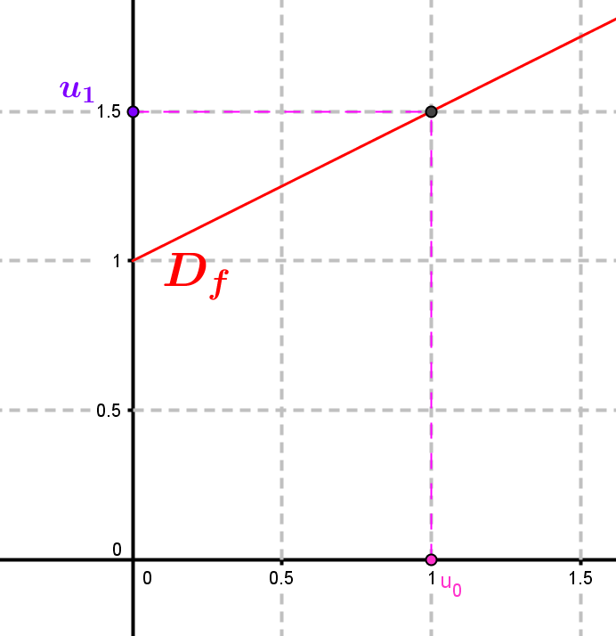
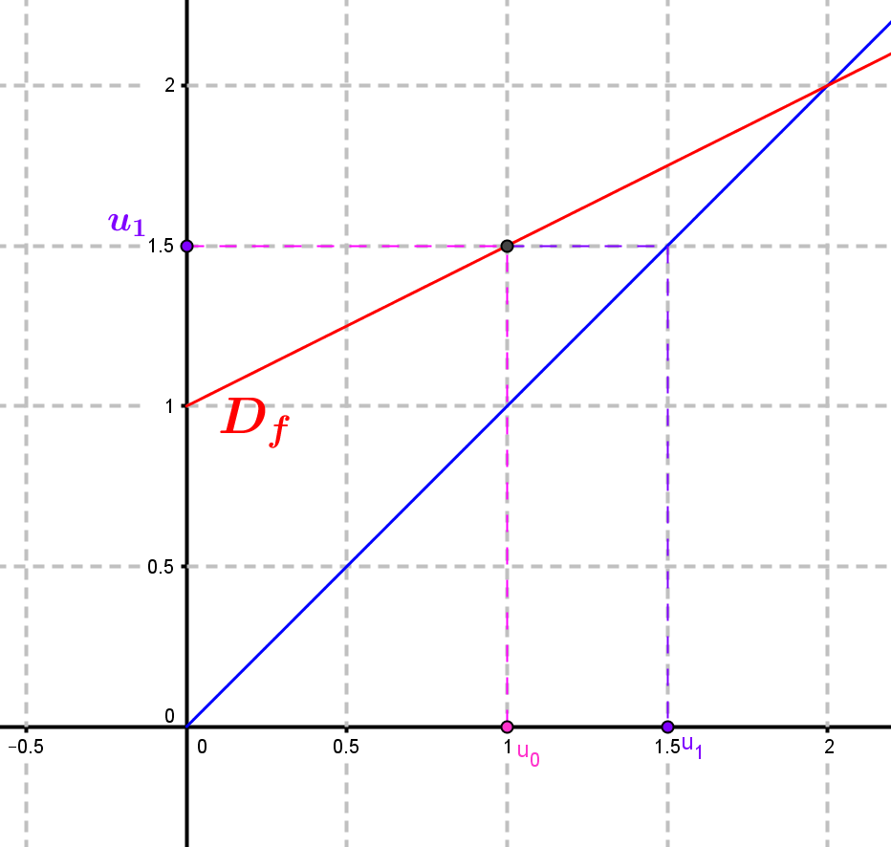
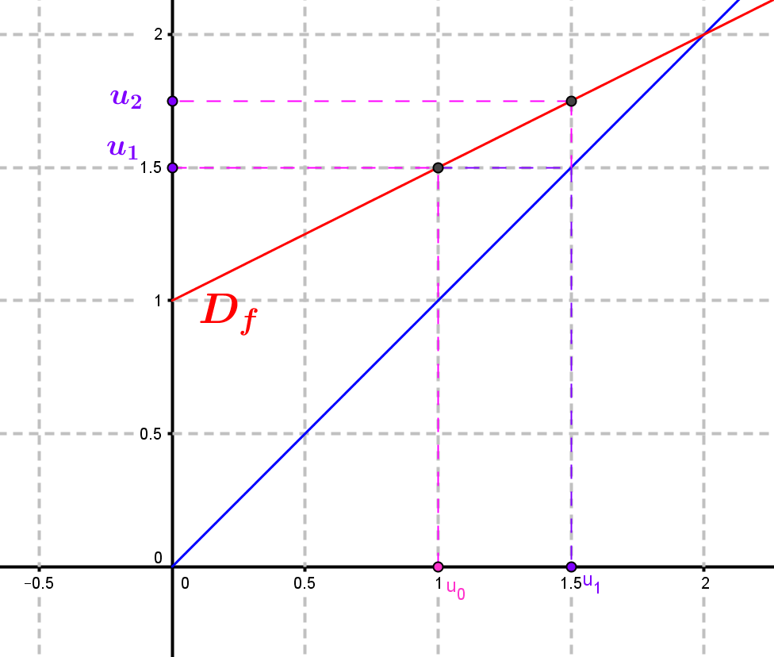
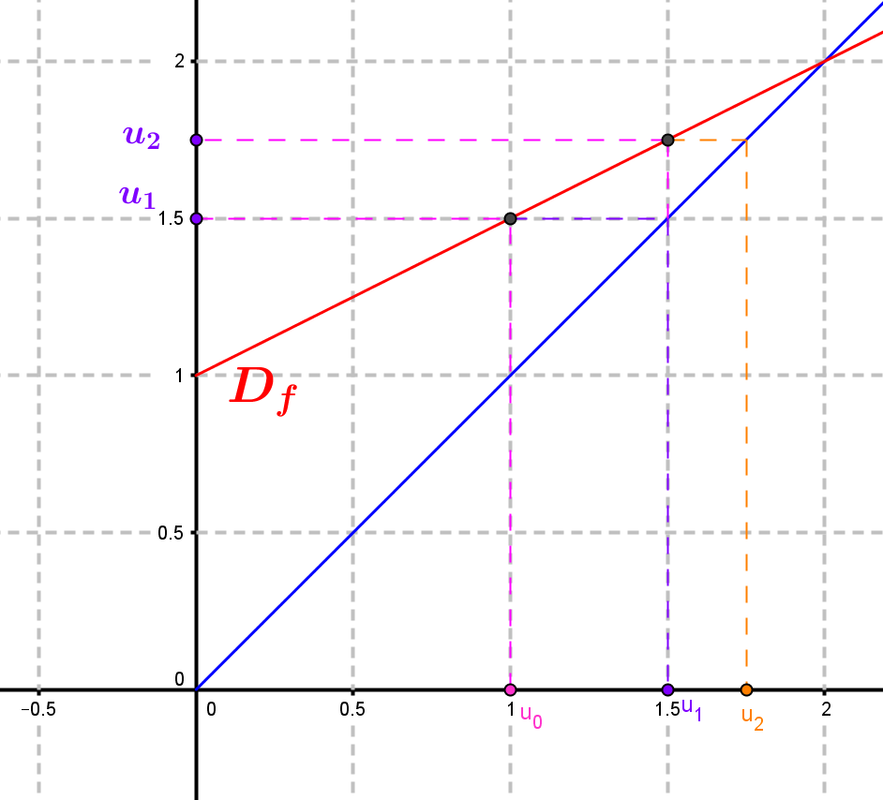
2.1.2) Représentation d’une suite définie par une relation de récurrence $u_{n+1}=f(u_{n})$
Soit une suite $(u_{n})$ définie par une relation de récurrence. Cette définition nous informe que l’image de $u_{n}$ est $u_{n+1}.$
$u_{n+1}$ est l’ordonnée du point d’abscisse $u_{n}$ de la courbe $𝒞_{𝒻}$ représentant graphiquement la fonction f.
Voyons sur un exemple ce que cela signifie.
Soit la suite u définie pour tout entier naturel n par $u_{n+1}=0,5 u_{n}+1$ avec $u_{0}=1$. La fonction f associée est donc f(x) = 0,5x + 1.
Etapes à suivre
La droite d’équation y = x (tracée en bleu) permet de reporter sur l’axe des abscisses les termes de la suite.
Autre exemple: https://www.geogebra.org/material/simple/id/43423

Slide 8
2.2) Calcul sur les termes d’une suite
À l’aide d’une suite définie explicitement
Soit la suite $(u_{n})$ définie par $u_{n}=−2×n+5.$
$u_{1}=−2×1+5=3$
$u_{2}=−2×2+5=1$
$u_{3}=−2×3+5=−1$
À l’aide d’une suite définie récurrence
Soit la suite $(u_{n})$ définie par $u_{n+1}=−2×u_{n}+5 avec u_{0}=1.$
$u_{1}=−2u_{0}+5=−2×1+5=3$
$u_{2}=−2u_{1}+5=−2×3+5=−1$
$u_{3}=−2u_{2}+5=−2×\left(−1\right)+5=7$
À l’aide d’un algorithme
Calculer le 20ème terme de la suite définie
par $u_{n+1}=−2×u_{n}+5 et u_{0}=1.$
Algorithme: CalculTermeU(n)
Début
u <- 1
Pour K allant de … à …… faire
u <- -2u + 5.
Fin Pour
Retourner u
Fin

Slide 9
2.3) Sens de variation d’une suite
2.2.1) Définitions
Soit $(u_{n})$ une suite numérique définie pour tout entier naturel $n$.
Dire que:
La suite $(u_{n})$ est croissante signifie que pour tout entier naturel $n, u_{n+1} ≥ u_{n}$ ;
La suite $(u_{n})$ est décroissante signifie que pour tout entier naturel $n, u_{n+1} ≤ u_{n} ;$
La suite $(u_{n})$ est constante signifie que pour tout entier naturel $n, u_{n+1}= u_{n}$.
Exemple:
Les suites $(u_{n})$ définies dans les parties 2.1.1 et 2.1.2 sont deux suites croissantes. Chaque terme suivant est supérieur au précédent.
Attention!!!
Une suite peut-être ni croissante, ni décroissante comme la suite $(v_{n})$ présente dans la partie 2.1.2
Remarques:
Il existe des suites où l’inégalité $u_{n+1} ≥ u_{n}$ est vraie seulement à partir d’un certain rang p, on dit alors que la suite $(u_{n})$ est croissante
à partir du rang p. Il en est de même pour la décroissance.
Une suite est dite monotone lorsqu’une suite est croissante ou décroissante.

Slide 10
2.2.2) Déterminer le sens de variation d’une suite
Méthode 1:
Pour démontrer qu’une suite est croissante il faut démontrer que pour tout entier naturel $n, { u}_{n+1} − u_{n} ≥0$
Pour démontrer qu’une suite est décroissante il faut démontrer que pour tout entier naturel $n, { u}_{n+1} − u_{n} ≤0$
Exemples :
Soit la suite $\left(u_{n}\right)$ définie par une relation de récurrence: pour tout entier naturel $n$ par $u_{n+1}=u_{n}−2$avec $u_{0}=1$.
Pour tout $n ∈ ℕ, u_{n+1} − u_{n}=u_{n}−2 − u_{n}=−2.$
$Or 2<0 .$ On a donc pour tout $n ∈ℕ, u_{n+1} − u_{n} <0.$ La suite $(u_{n})$ est par conséquent décroissante pour tout entier naturel n.
Soit la suite $(v_{n})$ définie par une formule explicite: pour tout entier naturel $n$ par $v_{n}= \frac{n²}{2} −3$.
Pour tout $n ε ℕ, v_{n+1} − v_{n}= \frac{{\left(n+1\right)}^{2}}{2} −3 − \frac{n^{2}}{2}+3= \frac{{\left(n+1\right)}^{2}−n^{2}}{2}= \frac{2n+1}{2}$
Or $n≥0, donc 2n+1 ≥0. On en déduit que \frac{2n+1}{2} ≥0$.
On a donc pour tout $n ∈ ℕ, v_{n+1} − v_{n} ≥0$. La suite $(v_{n})$ est par conséquent croissante pour tout entier naturel n.
Soit la suite $\left(w_{n}\right)$ définie pour tout entier naturel $n$ par$\left\{\begin{aligned}w_{0}=5 \\ w_{n+1}= w_{n} −4n^{2}+16\end{aligned}\right.$
Pour tout $n ∈ ℕ, w_{n+1} − w_{n }=−4n^{2}+16.$
Or $−4n^{2}+16 ≤0 équivaut à n^{2}≥4 équivaut à n≥2 car n est positif.$
On en déduit que pour tout $n≥2, w_{n+1} − w_{n} ≤0.$
On en conclut que la suite $(w_{n})$ est décroissante à partir du rang 2.

Slide 11
Méthode 2 (admise):
Soit $(u_{n})$ une suite définie explicitement à l’aide d’une fonction f par $u_{n}=f(n)$.
Pour étudier la variation de u, on étudie la variation de f.
Si la fonction f est croissante sur [0 ; +∞[ alors la suite $u$ est croissante.
Si la fonction f est décroissante sur [0 ; +∞[ alors la suite $u$ est décroissante.
Exemple:
Reprenons la suite $(v_{n})$ définie par une formule explicite: pour tout entier naturel $n$ par $v_{n}= \frac{n²}{2} −3$.
La fonction f associée définie sur [0 ; +∞[ est $f\left(x\right)= \frac{x²}{2} −3.$
La fonction f est un polynôme du second degré avec un coefficient $a= \frac{1}{2} >0$ . Par conséquent, sa représentation graphique
est une parabole dont les branches sont tournées vers le haut.
Sa forme canonique est $f\left(x\right)=\frac{1}{2}{\left(x −0\right)}^{2} −3$. Donc le sommet S de la parabole a pour abscisse 0.
On en déduit que la fonction f est croissante sur [0; +∞[.
Tout ceci nous permet de conclure que la suite v est croissante.
Remarque:
Un nouvel outil appelé dérivation nous permettra plus tard d’étendre cette méthode à l’étude des variations d’une suite définie
de manière explicite à l’aide de fonctions autres que les fonctions polynômes du second degré.

Slide 12
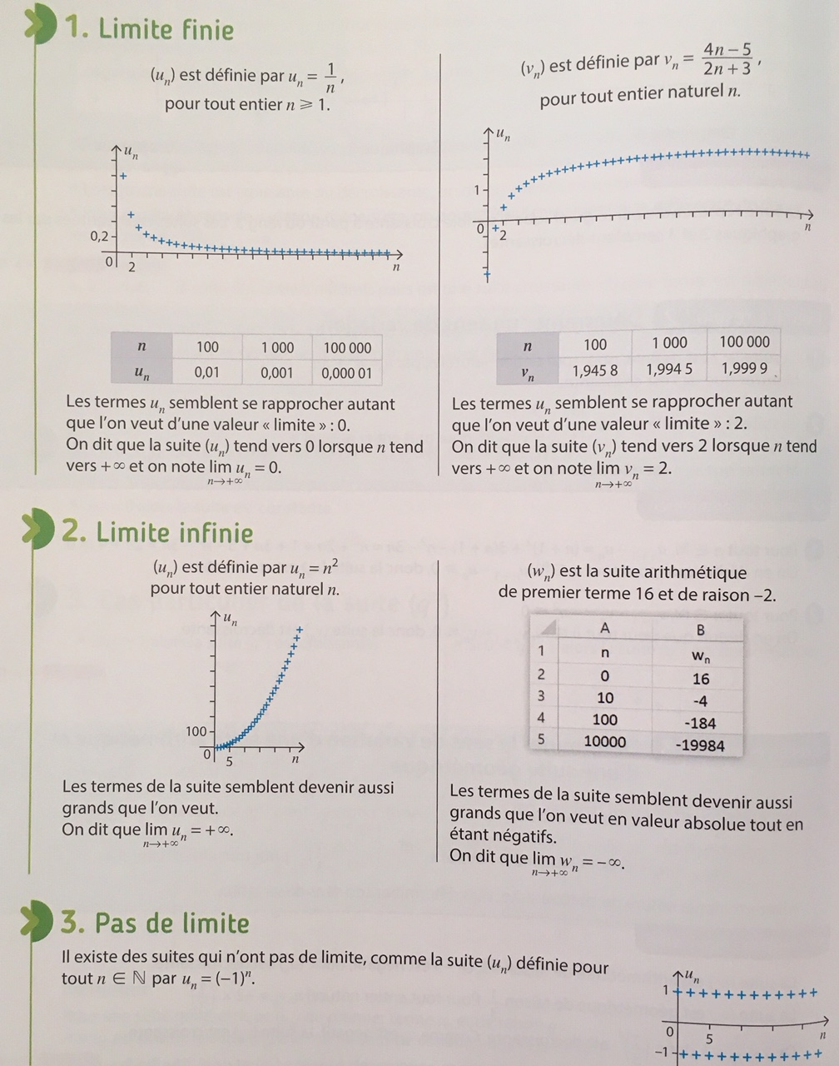
3°) Notion de limite d’une suite
Source Mathématiques Spécialité 1 Collection Barbazo éd. Hachette (2019)
Voir aussi différents exemples avec l’application géogébra.

